Slide 1
COVID-19 EN CHILE
CIFRAS Y TENDENCIAS
AL SÁBADO 28 AGOSTO 2021

Slide 2
PACIENTES EN UCI

Slide 3
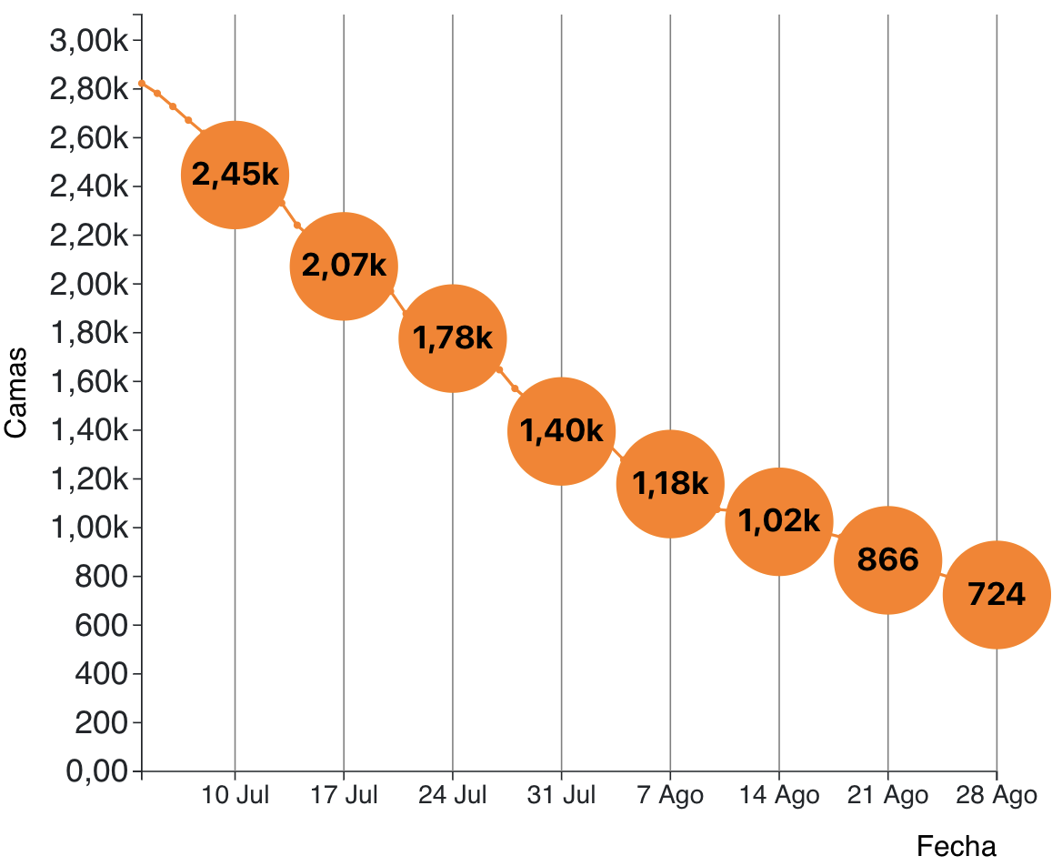
Pacientes COVID-19 en UCI reportados en Chile

Slide 4
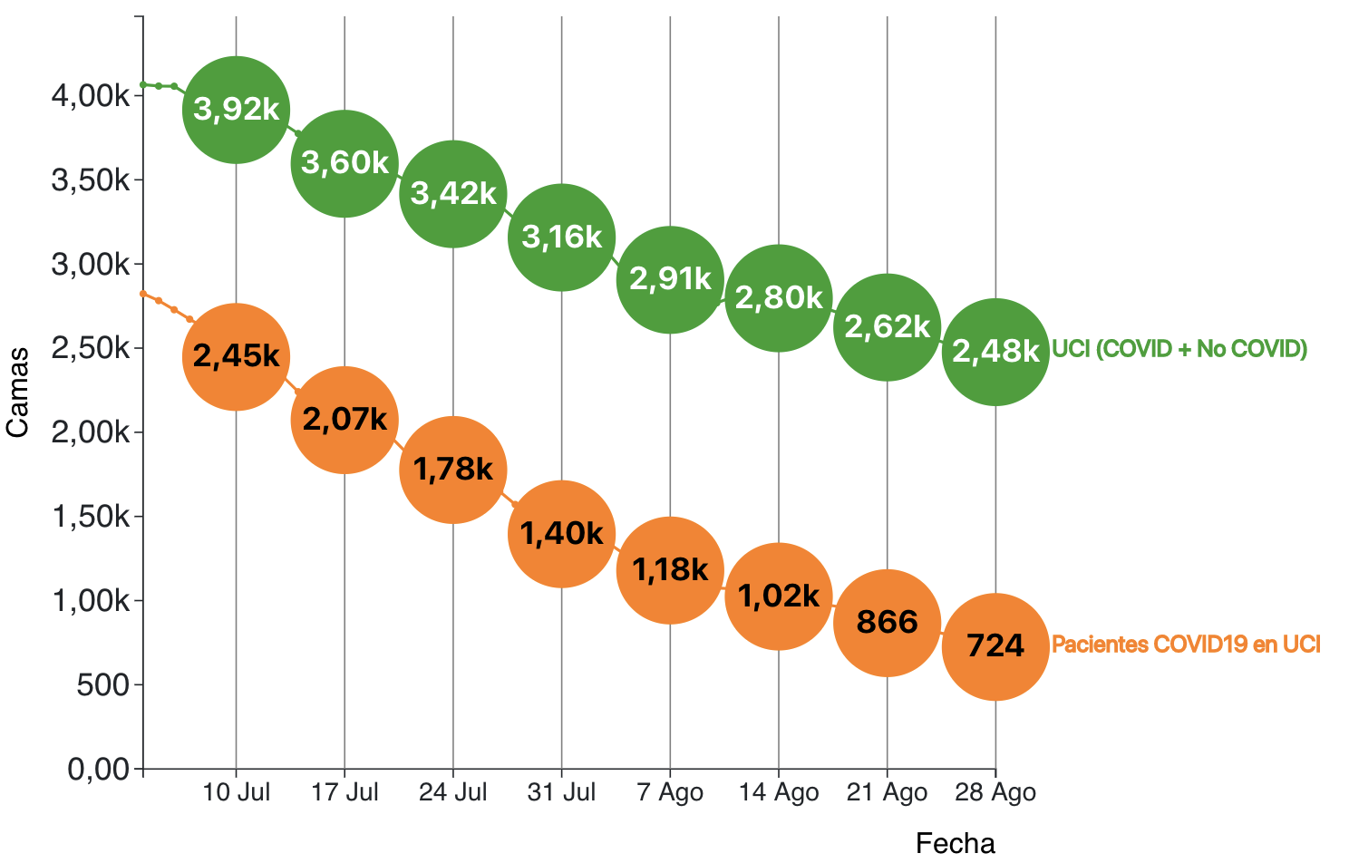
Pacientes COVID-19 y no COVID19 en UCI reportados en Chile

Slide 5
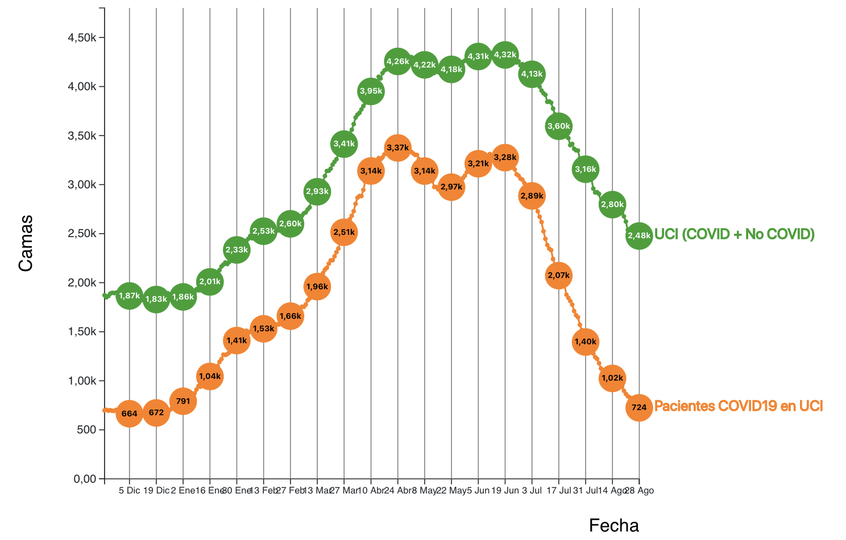
Pacientes COVID-19 y no COVID19 en UCI reportados en Chile

Slide 6
FALLECIDOS SEMANALES

Slide 7
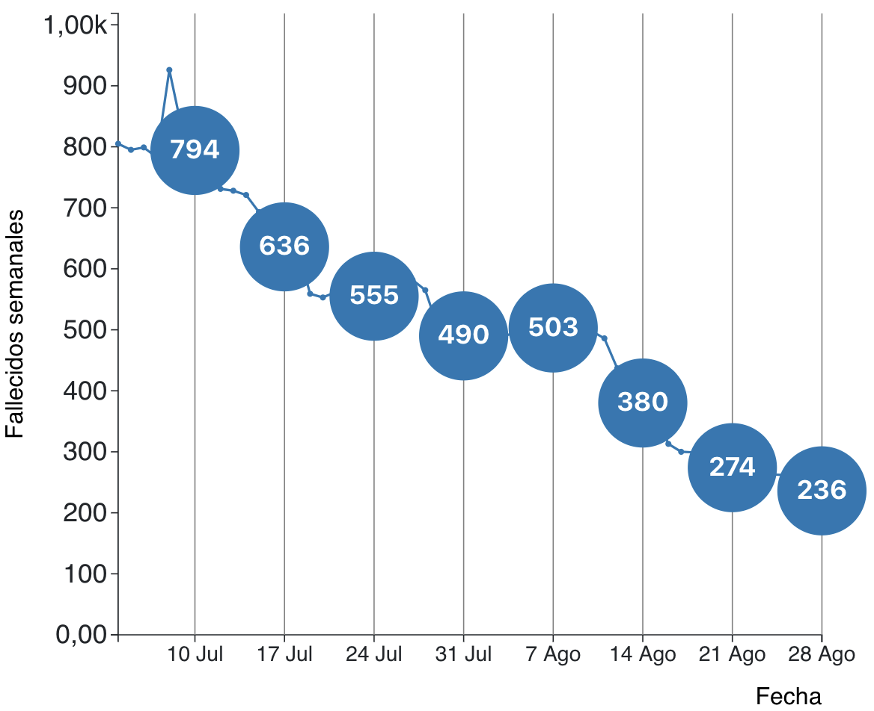
Fallecidos semanales con PCR+ reportados en Chile
Notes:
OMS: reducción de fallecidmidos confirmados y probables por 3 semanas

Slide 8
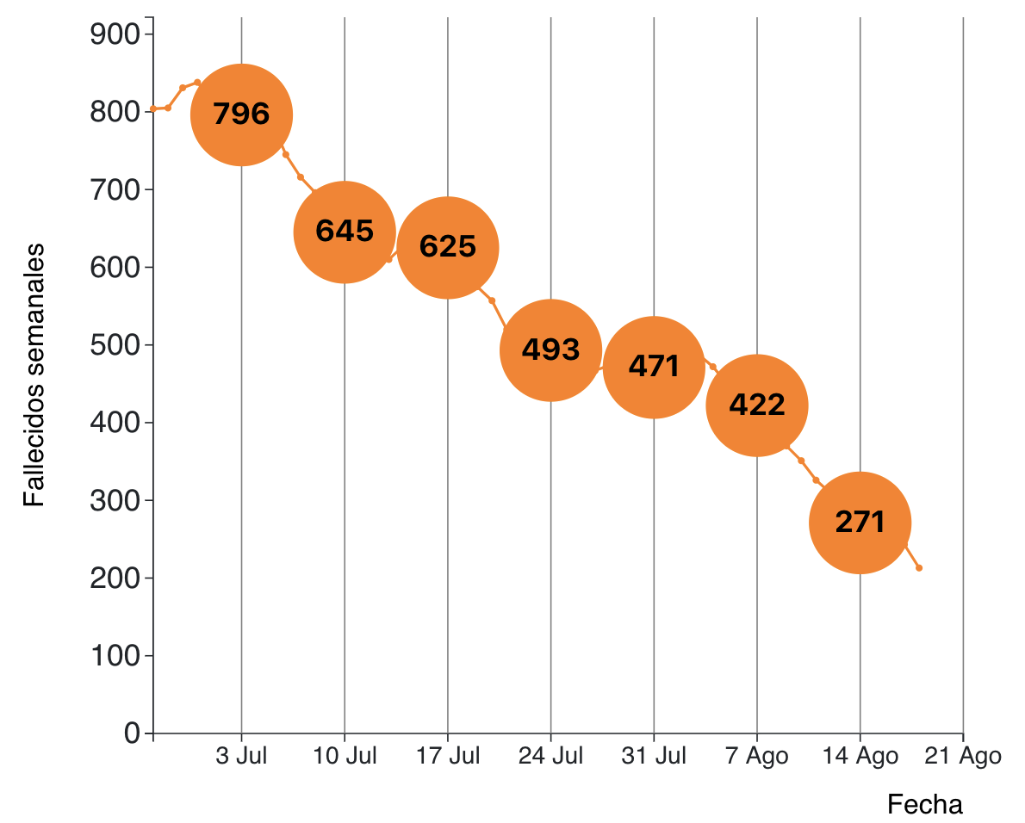
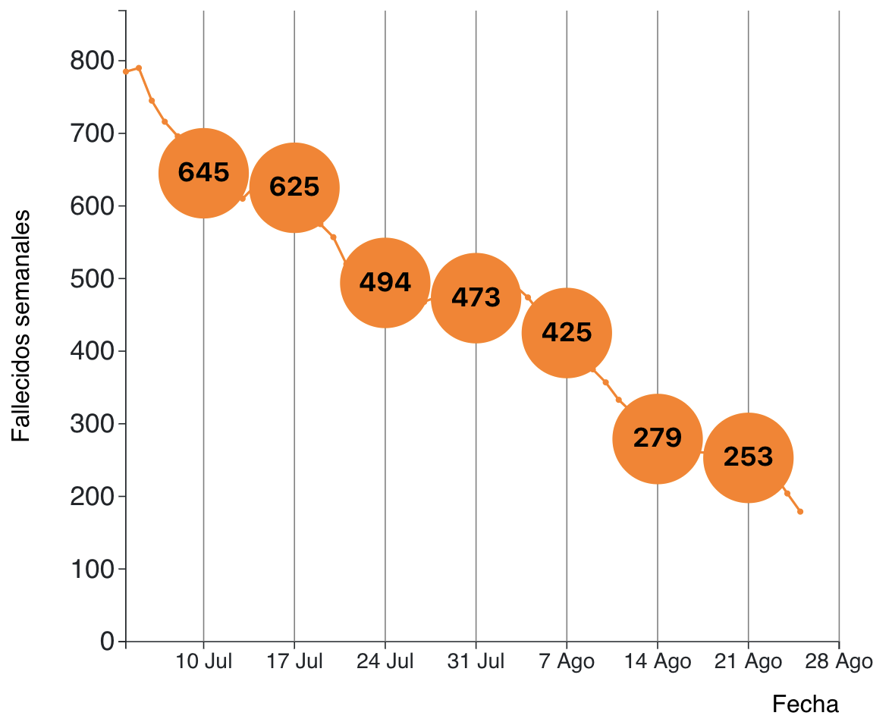
Fallecidos semanales reportados por DEIS
POR FECHA DE FALLECIMIENTO con COVID19 CONFIRMADO como causa de muerte
DATOS REPORTADOS EL SABADO 21 Agosto
DATOS REPORTADOS EL SABADO 28 Agosto
-34%
Fuente: Departamento de Estadística e Información en Salud (DEIS), Ministerio de Salud
Notes:
OMS: reducción de fallecidmidos confirmados y probables por 3 semanas

Slide 9
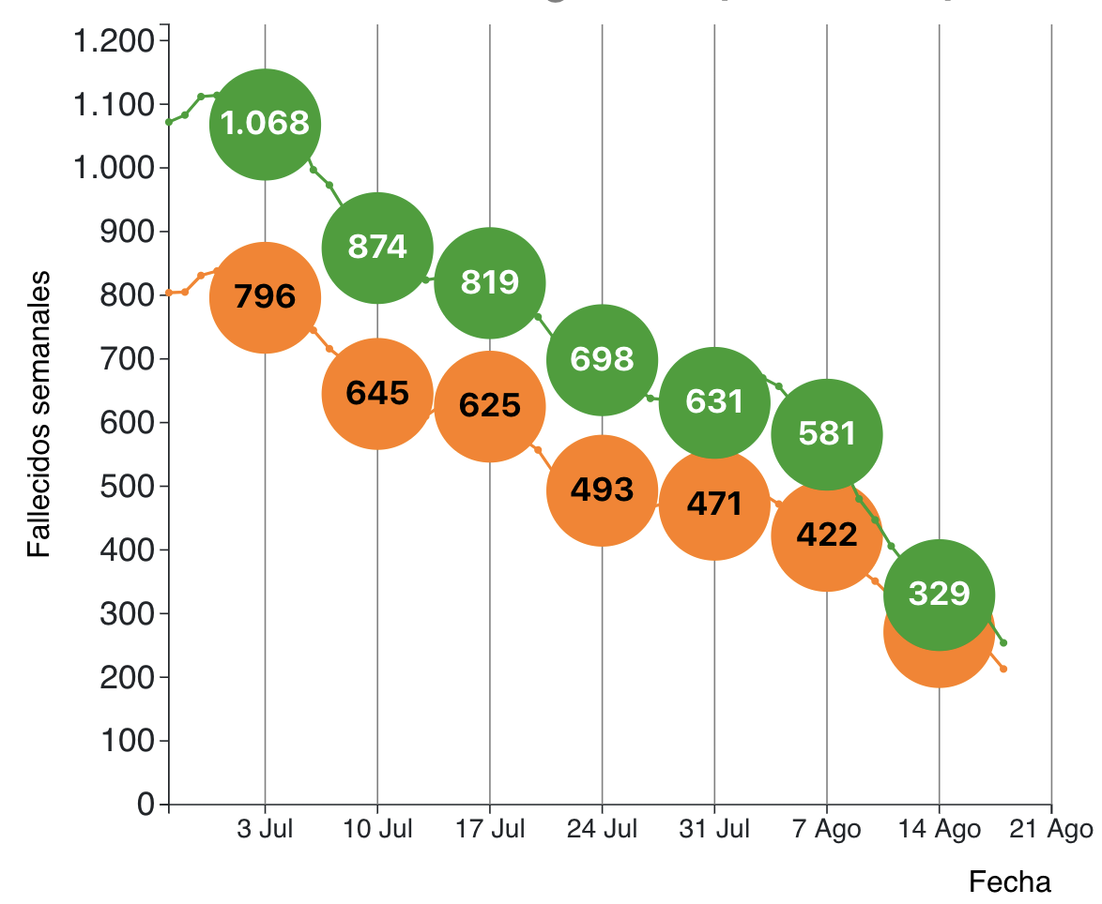
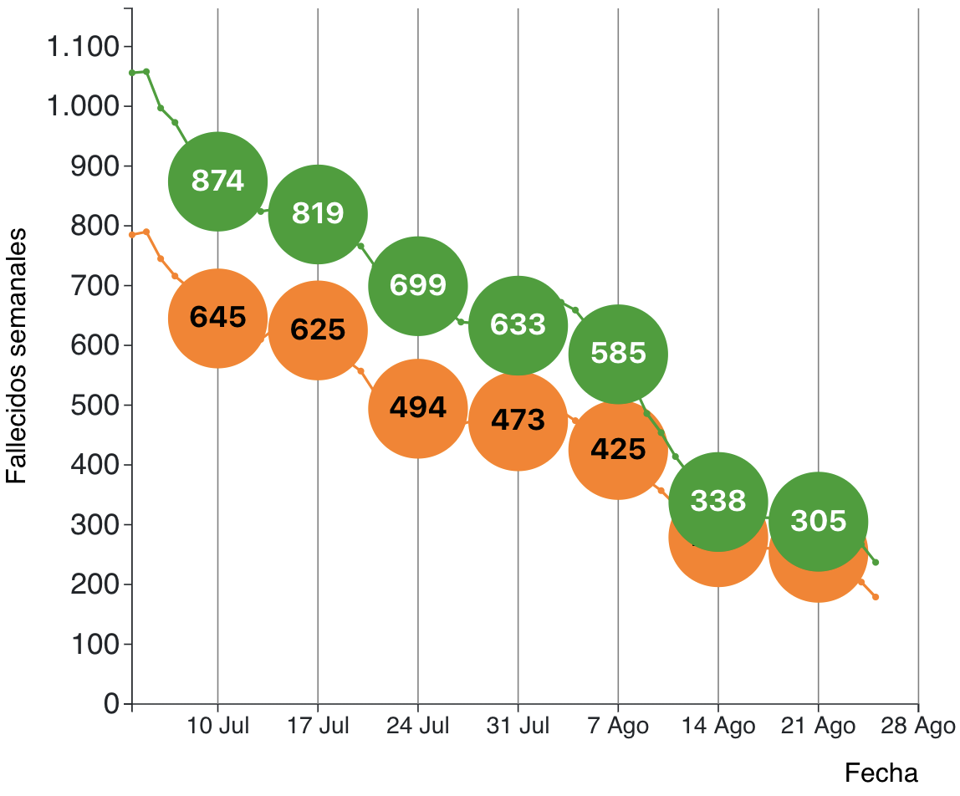
Fallecidos semanales reportados por DEIS
POR FECHA DE FALLECIMIENTO con COVID19 como causa de muerte
DATOS REPORTADOS EL SABADO 21 AGOSTO
DATOS REPORTADOS EL SABADO 28 AGOSTO
Total
Fallecidos
Total
Fallecidos
Fallecidos
Confirmados
Fallecidos
Confirmados
Fuente: Departamento de Estadística e Información en Salud (DEIS), Ministerio de Salud
Notes:
OMS: reducción de fallecidmidos confirmados y probables por 3 semanas

Slide 10
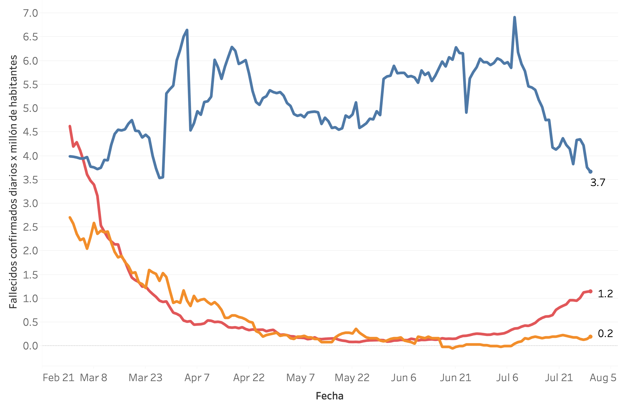
Fallecidos confirmados diarios por millón de habitantes
Chile
Reino Unido
Israel
Fuente: Our World in Data
Notes:
OMS: reducción de fallecidmidos confirmados y probables por 3 semanas

Slide 11
CASOS & TESTS

Slide 12
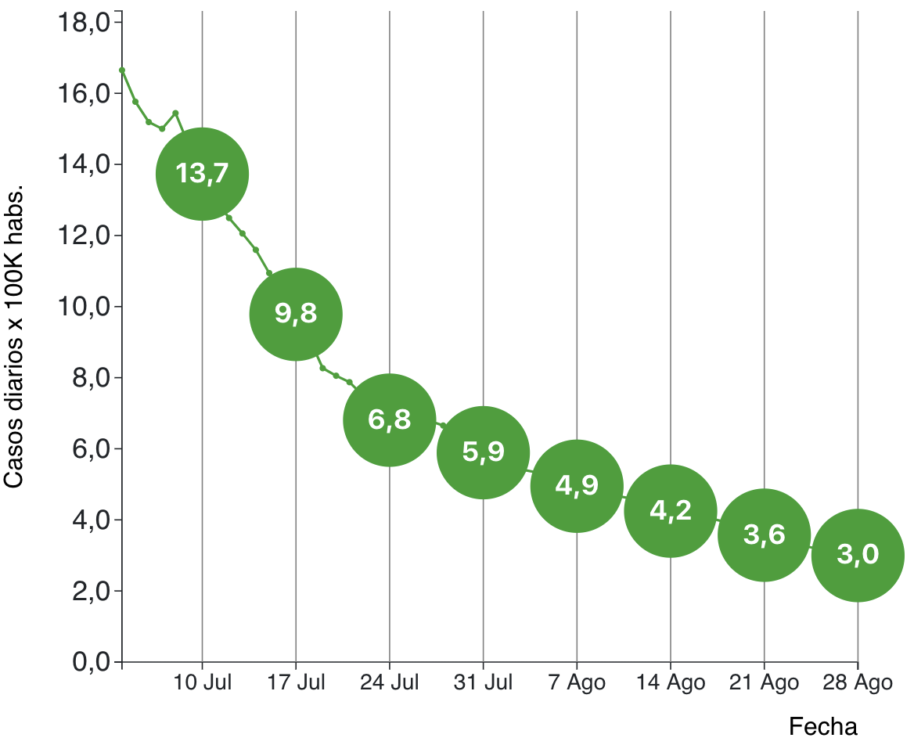
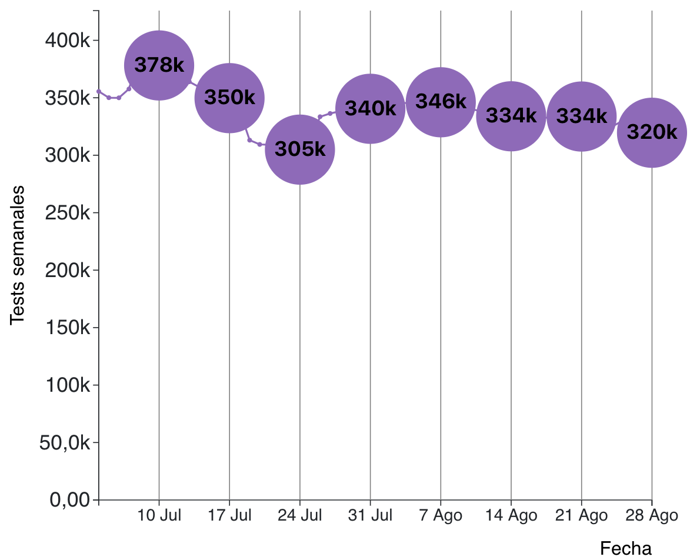
INCIDENCIA
Promedio casos diarios x 100 mil habitantes
TESTS PCR SEMANALES
META
Notes:
OMS Baja sostenida (reducer a la mitad en 3 semanas”
UK: Bajo 14 para abrir escuelas
Bajo 1,4 para abrir el resto

Slide 13
POSITIVIDAD

Slide 14
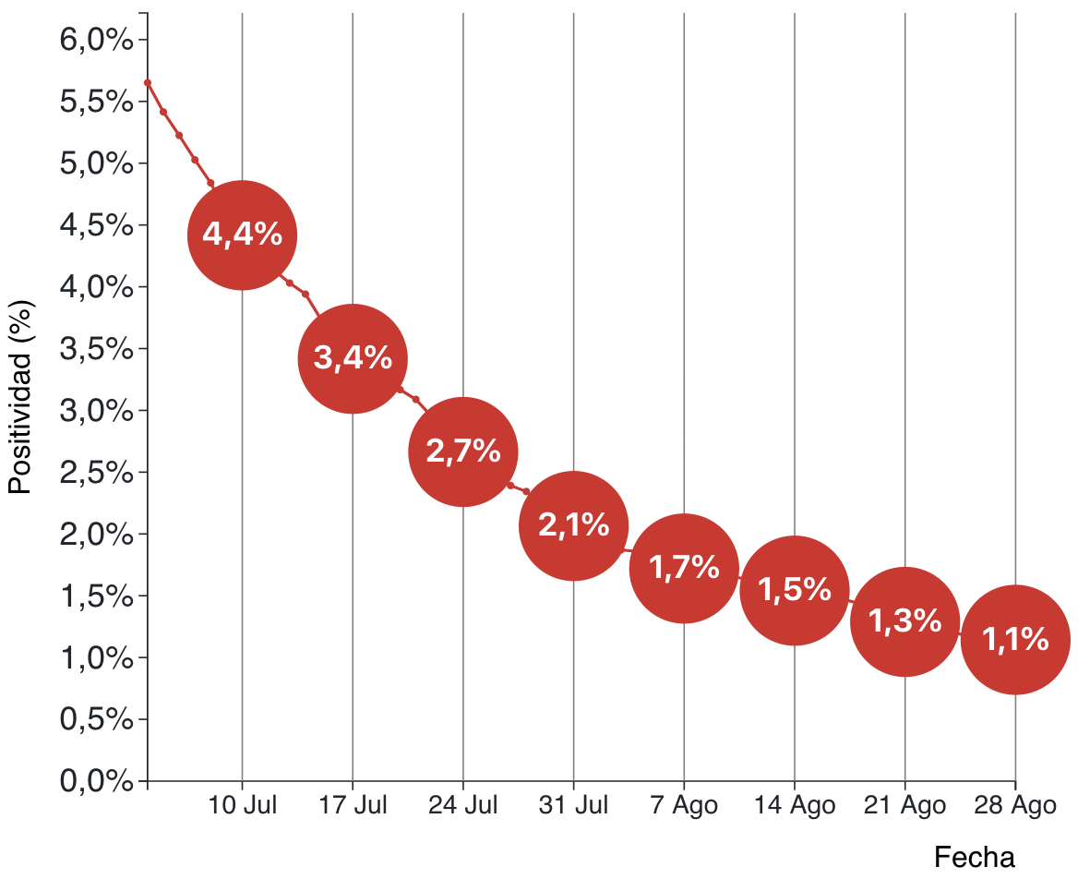
POSITIVIDAD SEMANAL EN CHILE (TEST PCR)
META
Notes:
OMS: Menor a 5% en últimas 2 semanas

Slide 15
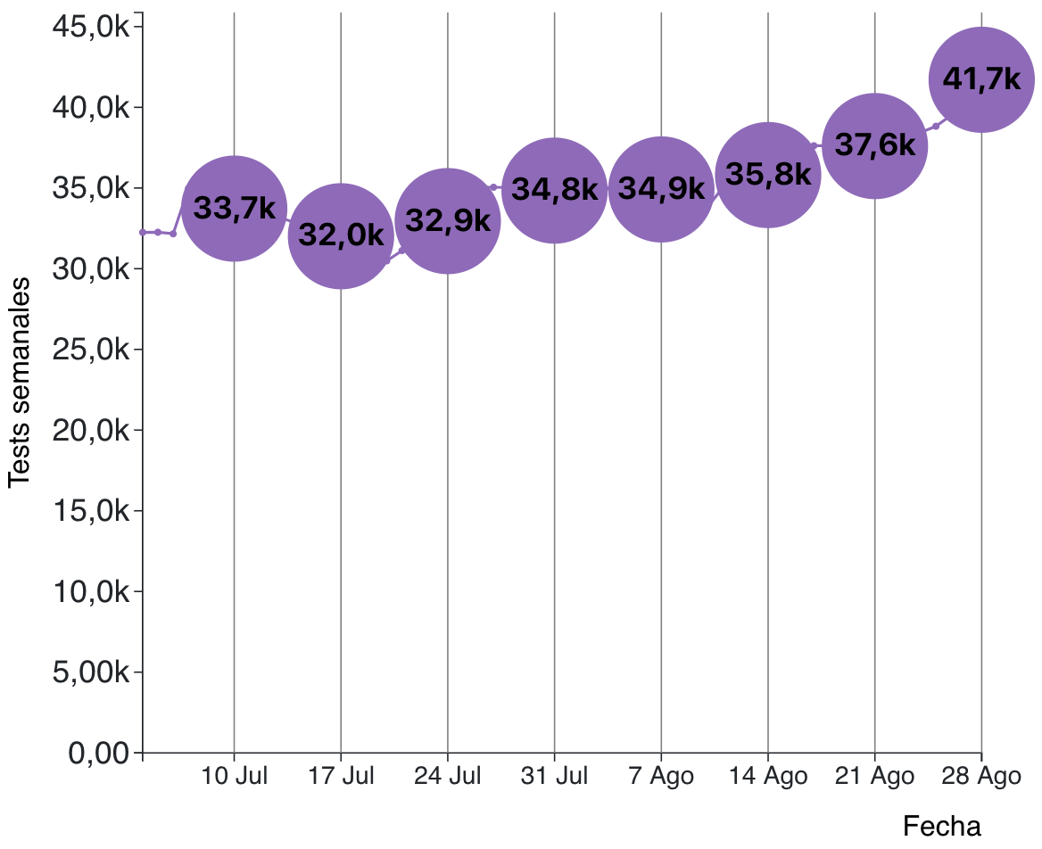
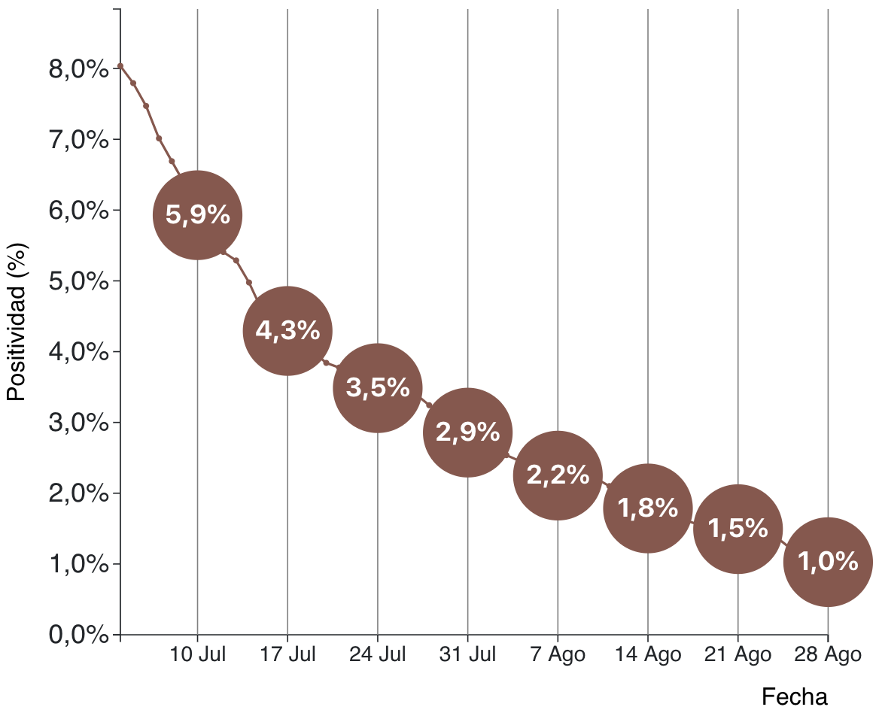
TESTS DE ANTÍGENO
TESTS SEMANALES
POSITIVIDAD SEMANAL
Notes:
OMS: Menor a 5% en últimas 2 semanas

Slide 16
POR REGIONES

Slide 17
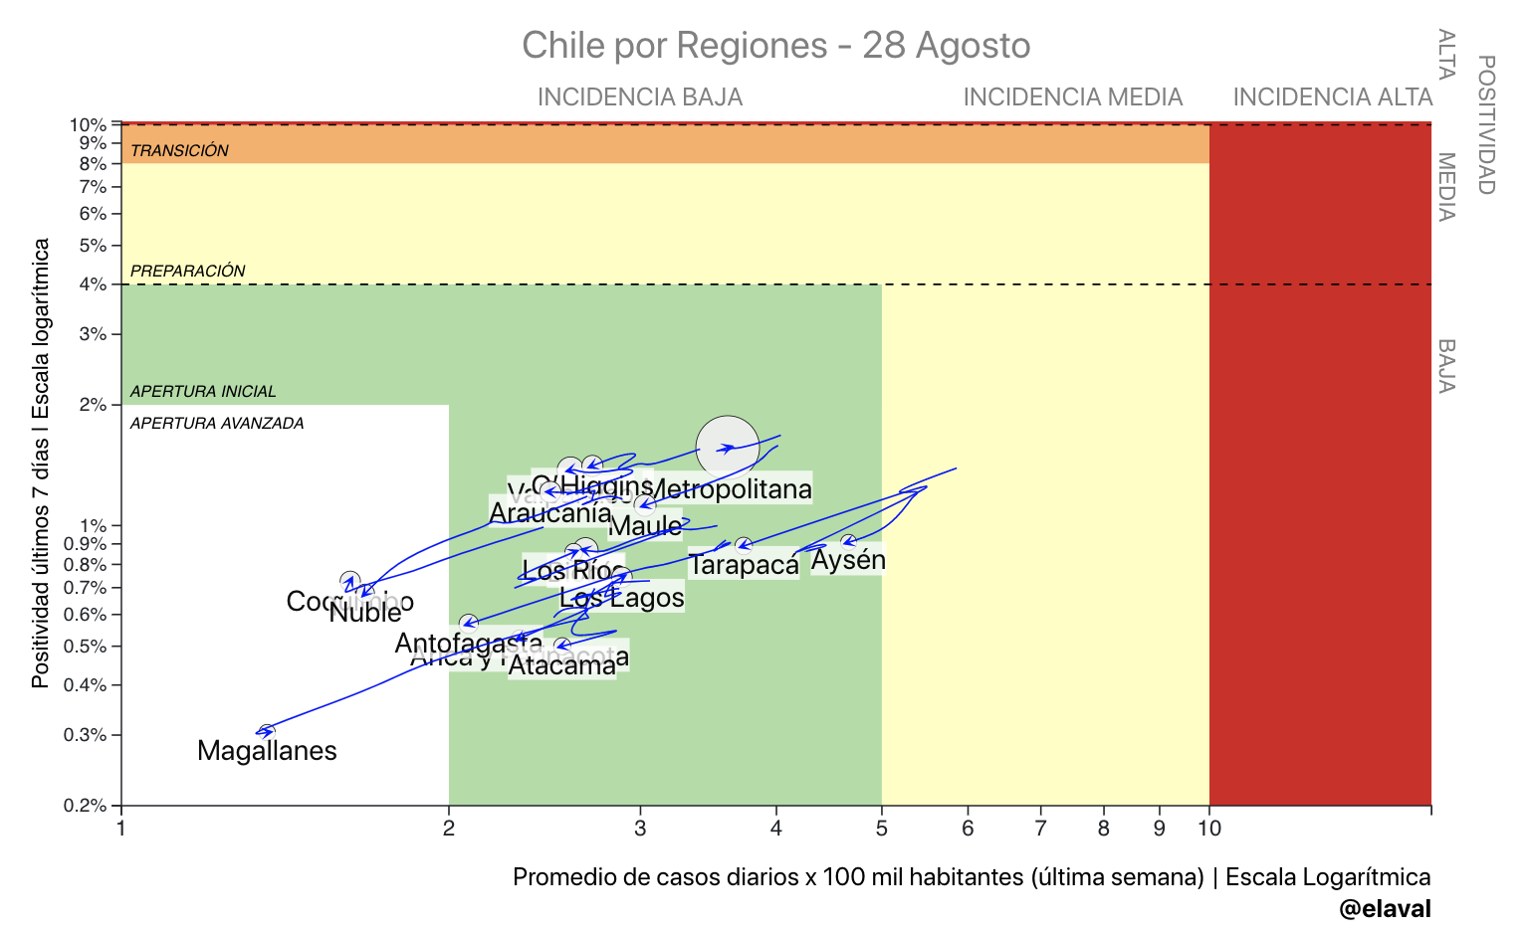
EVOLUCIÓN DE POSITIVIDAD E INCIDENCIA EN ÚLTIMA SEMANA
META

Slide 18
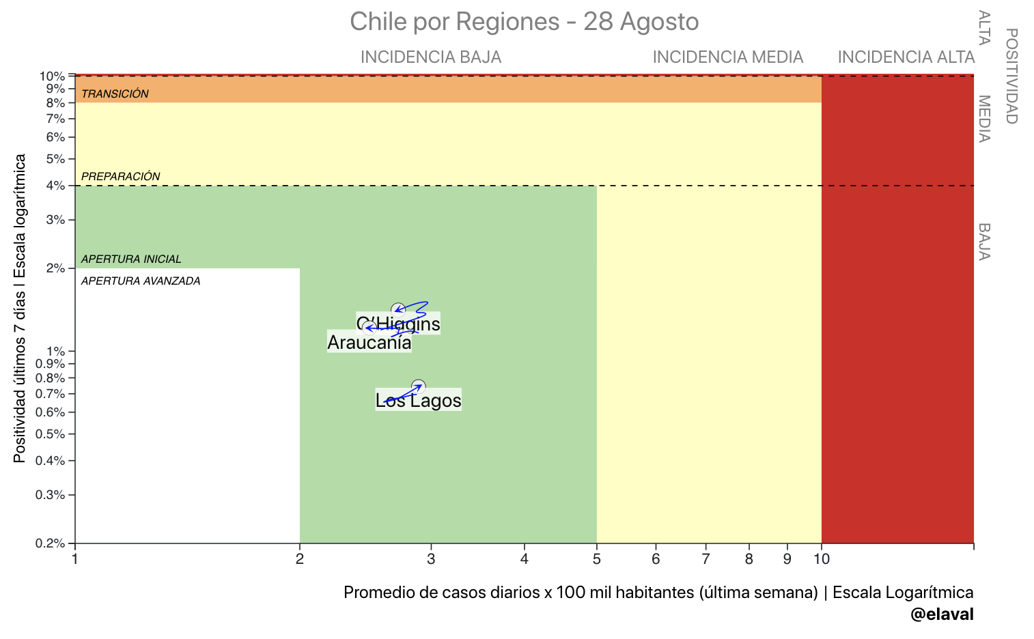
EVOLUCIÓN DE POSITIVIDAD E INCIDENCIA EN ÚLTIMA SEMANA

Slide 19
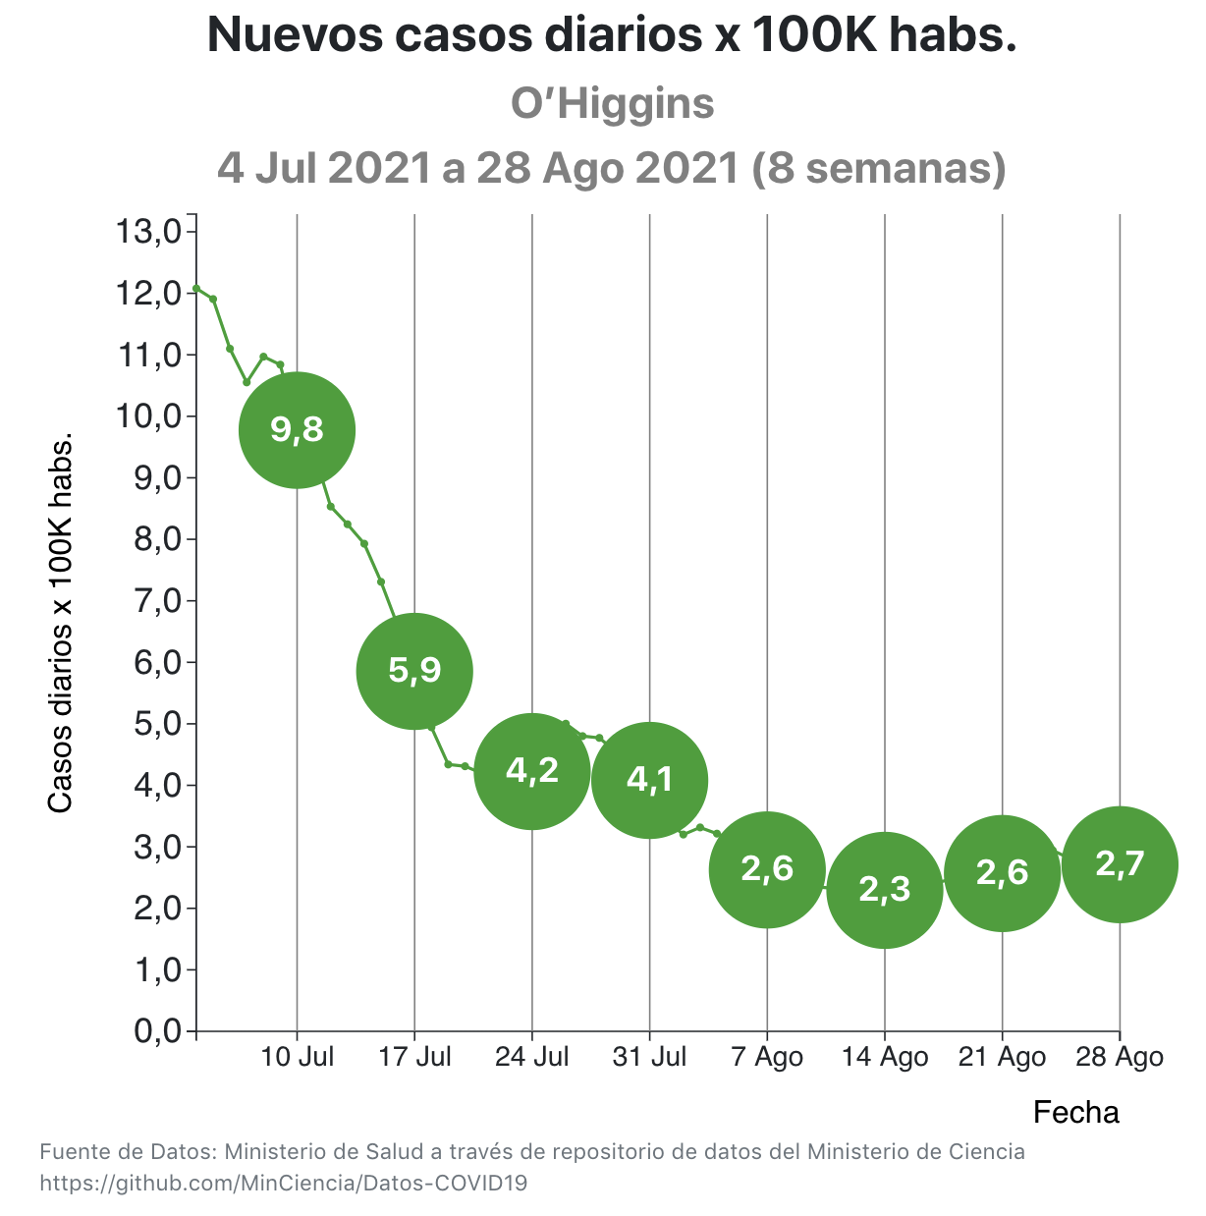
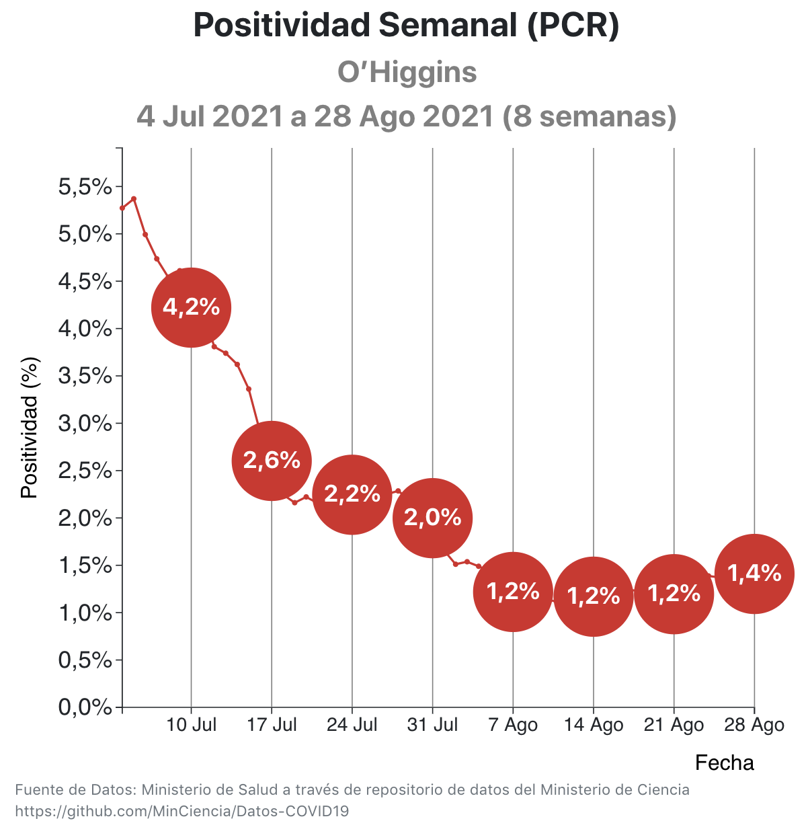
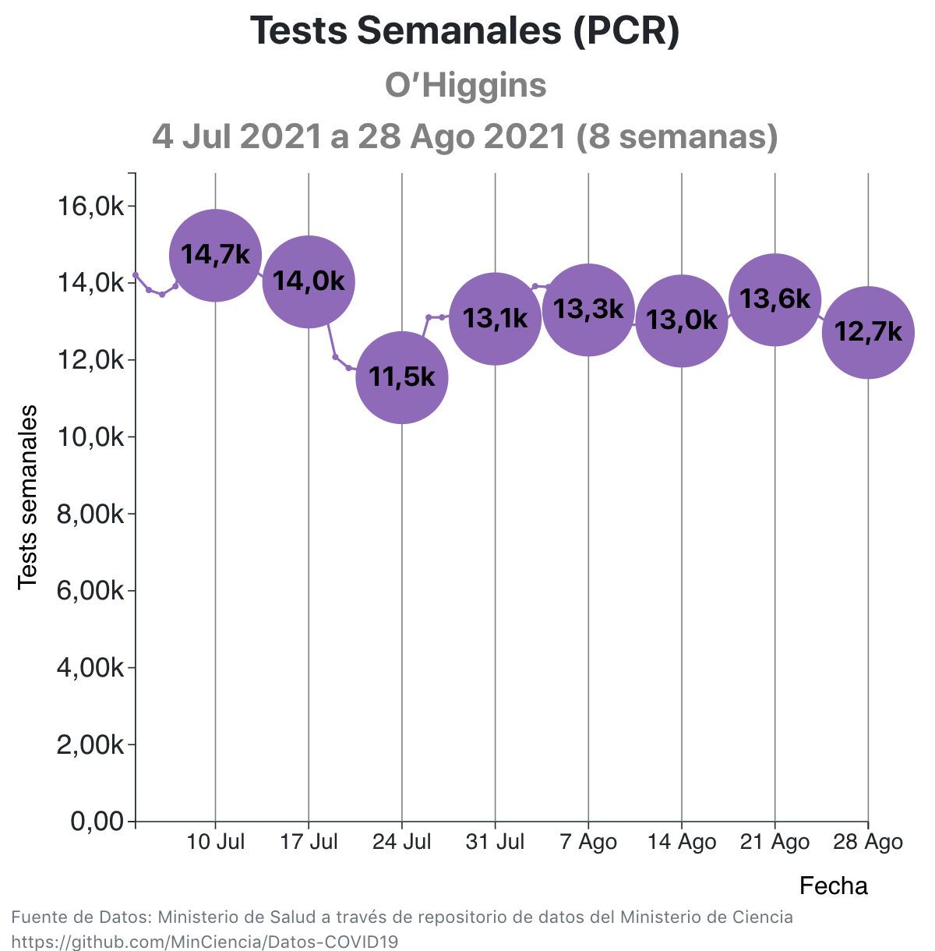
O’HIGGINS

Slide 20
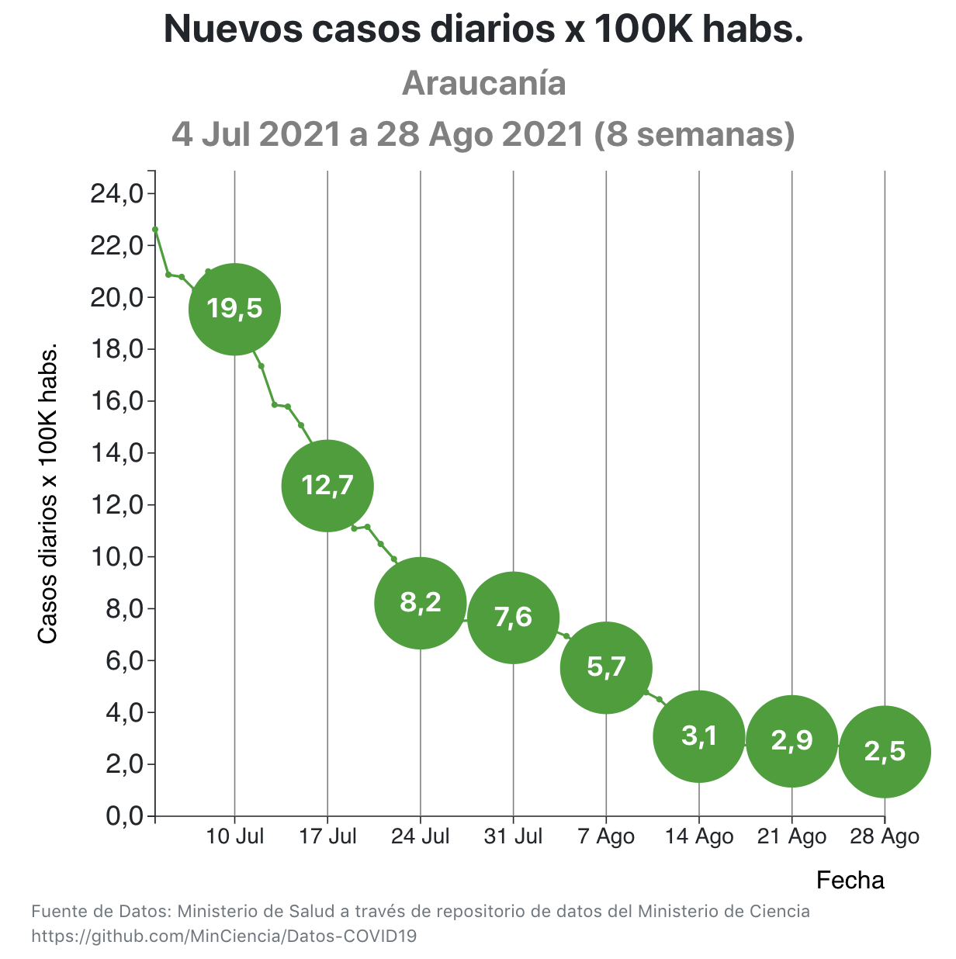
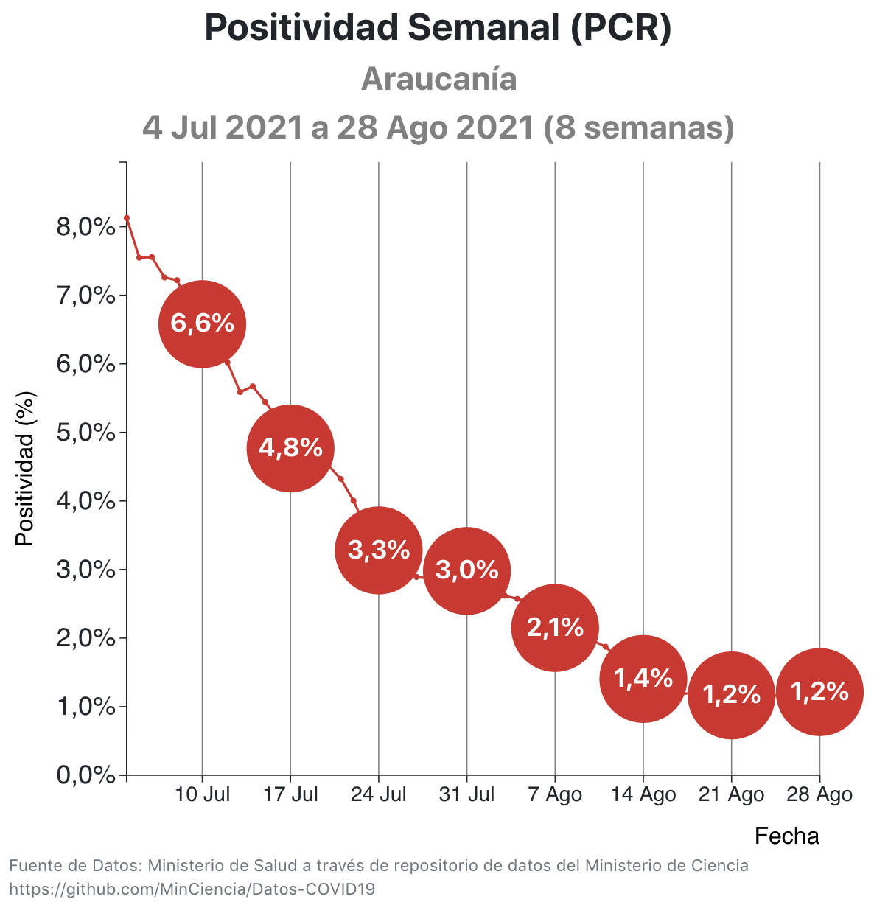
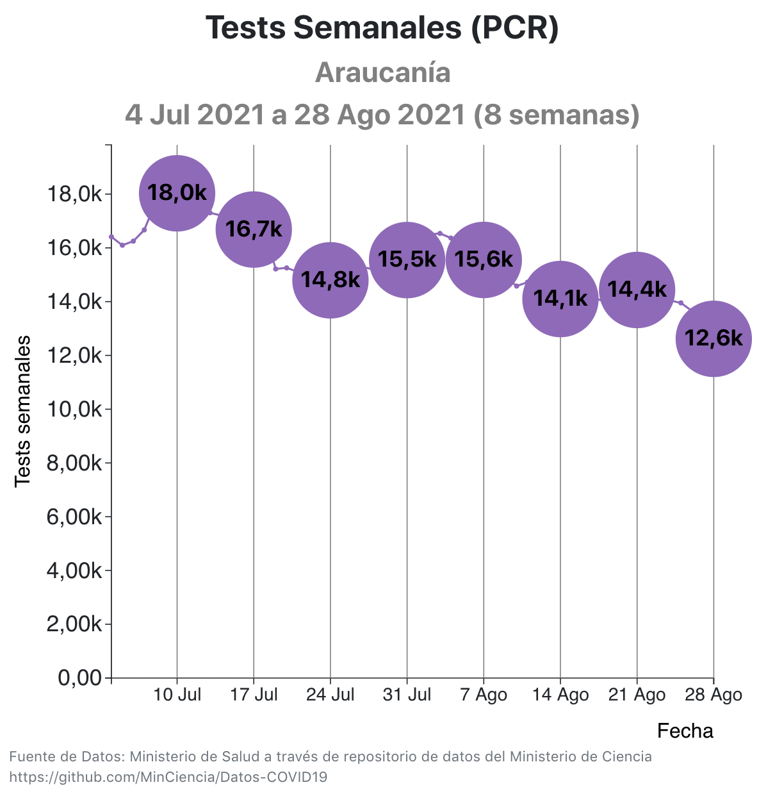
ARAUCANÍA

Slide 21
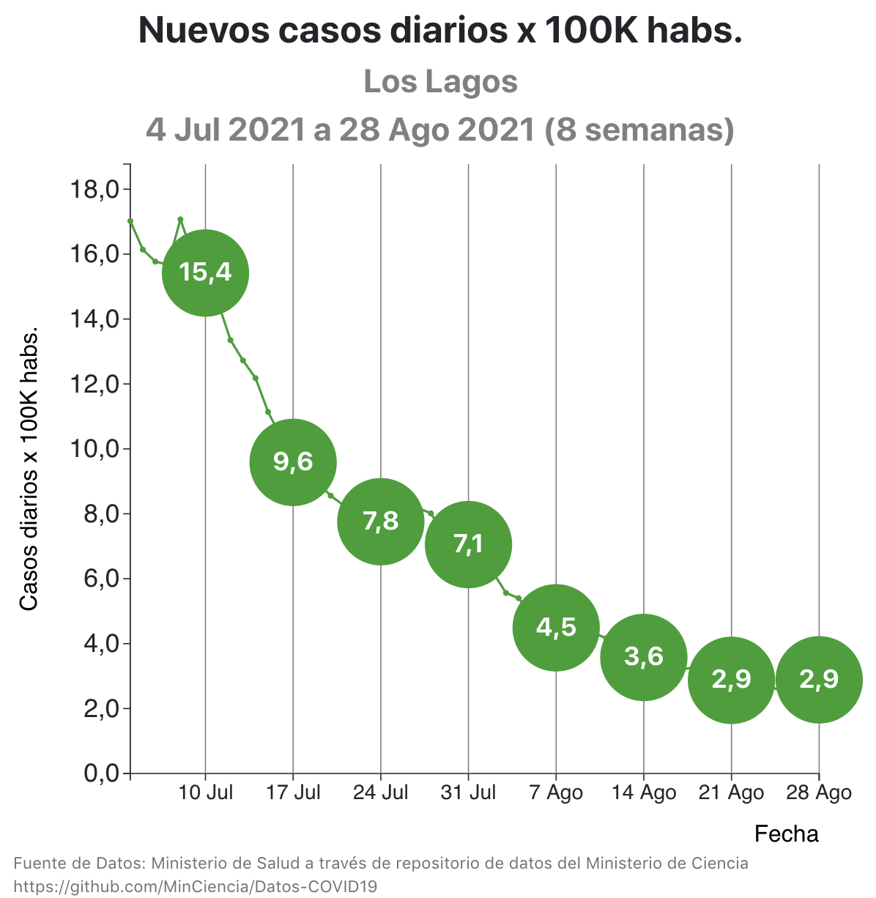
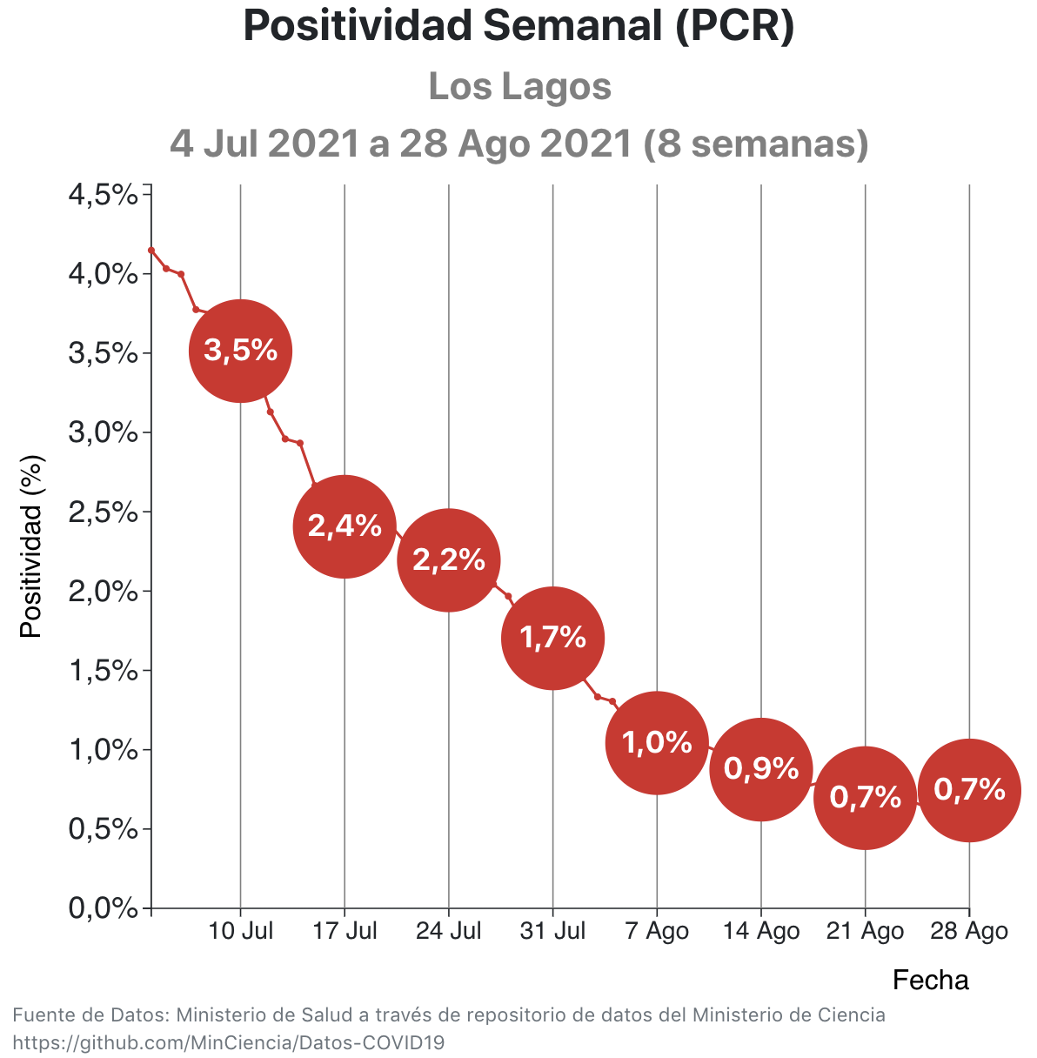
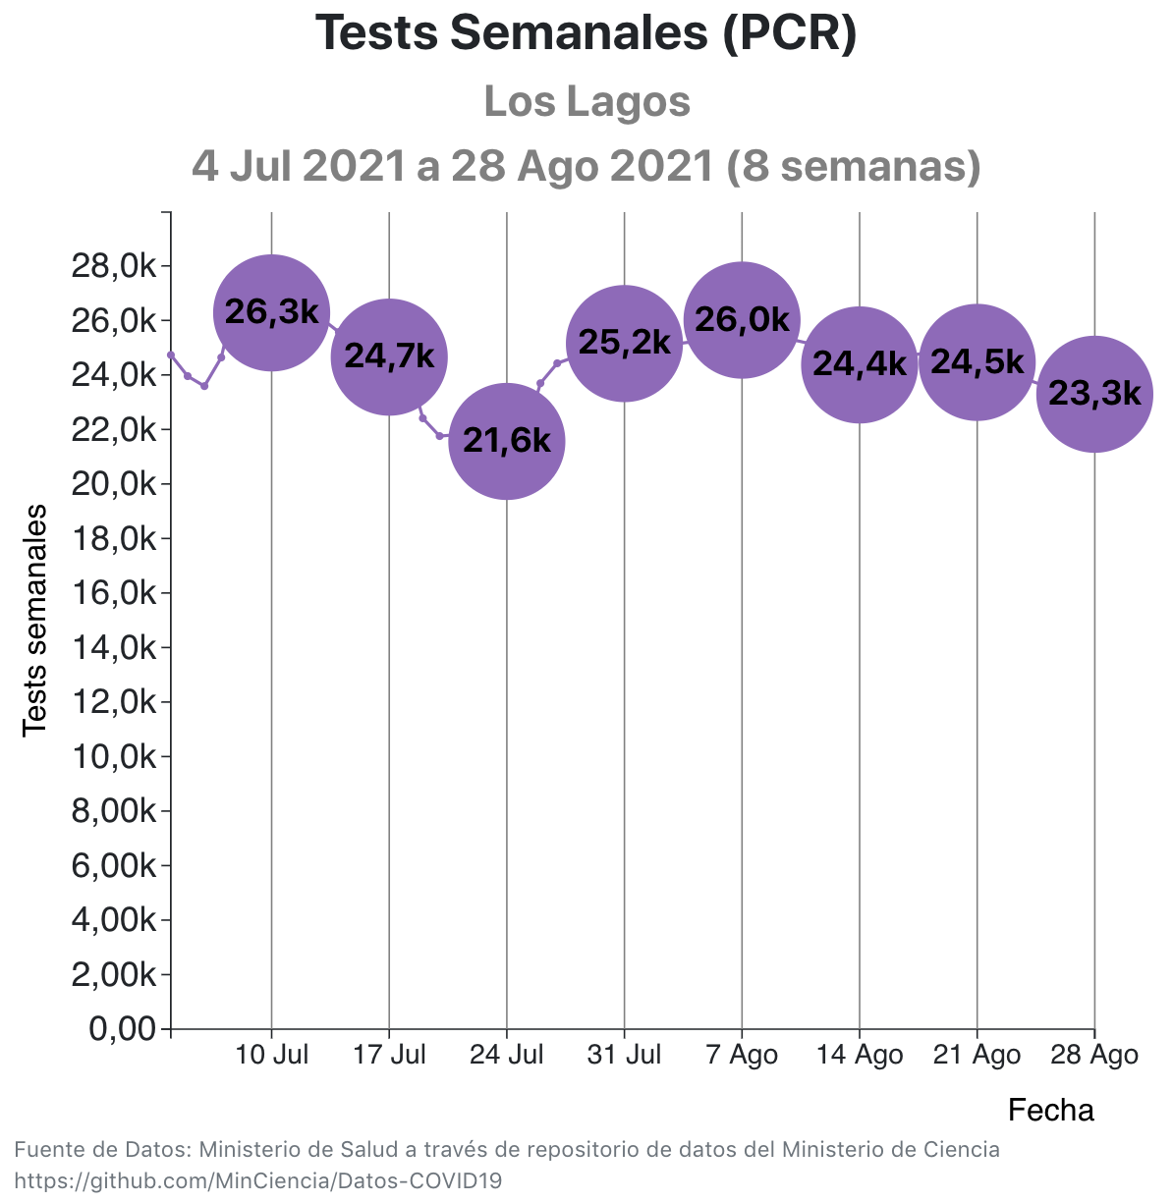
LOS LAGOS

Slide 22
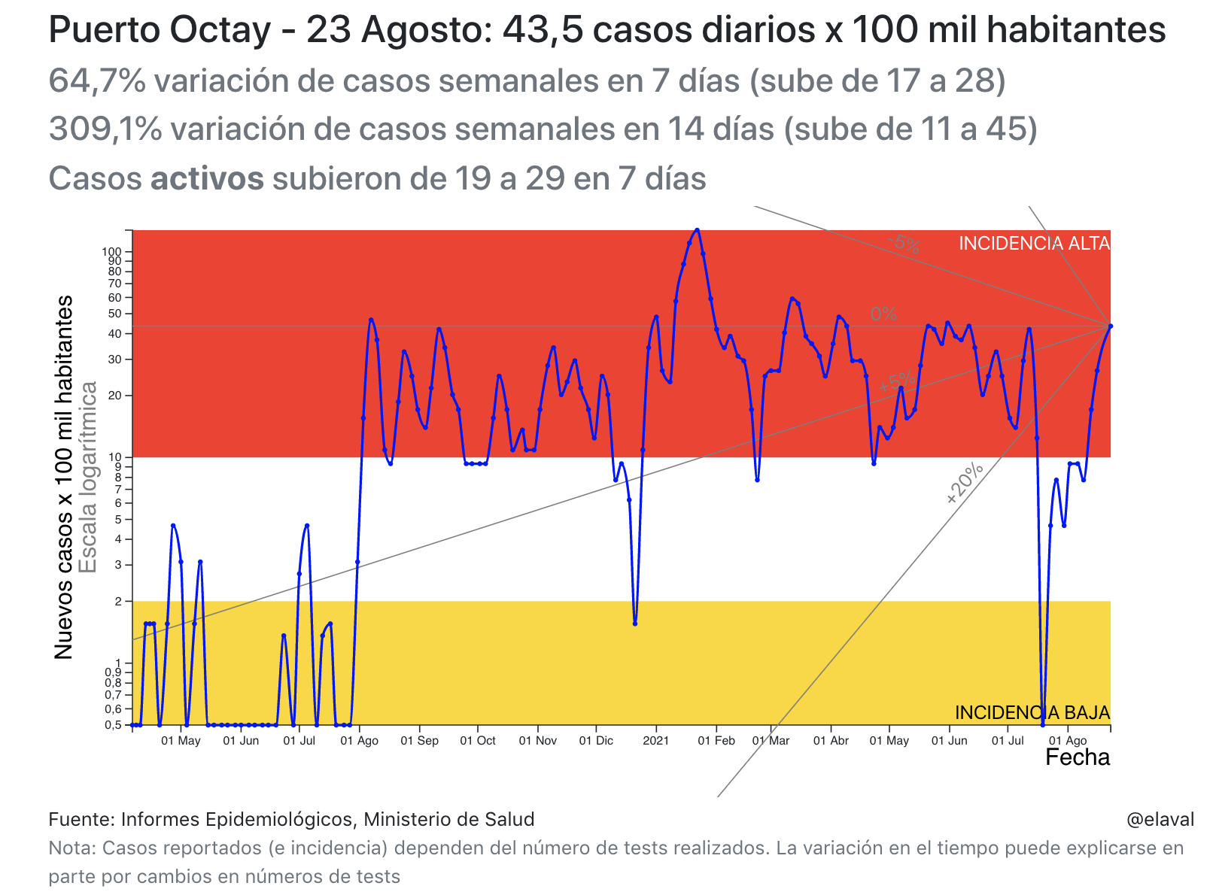
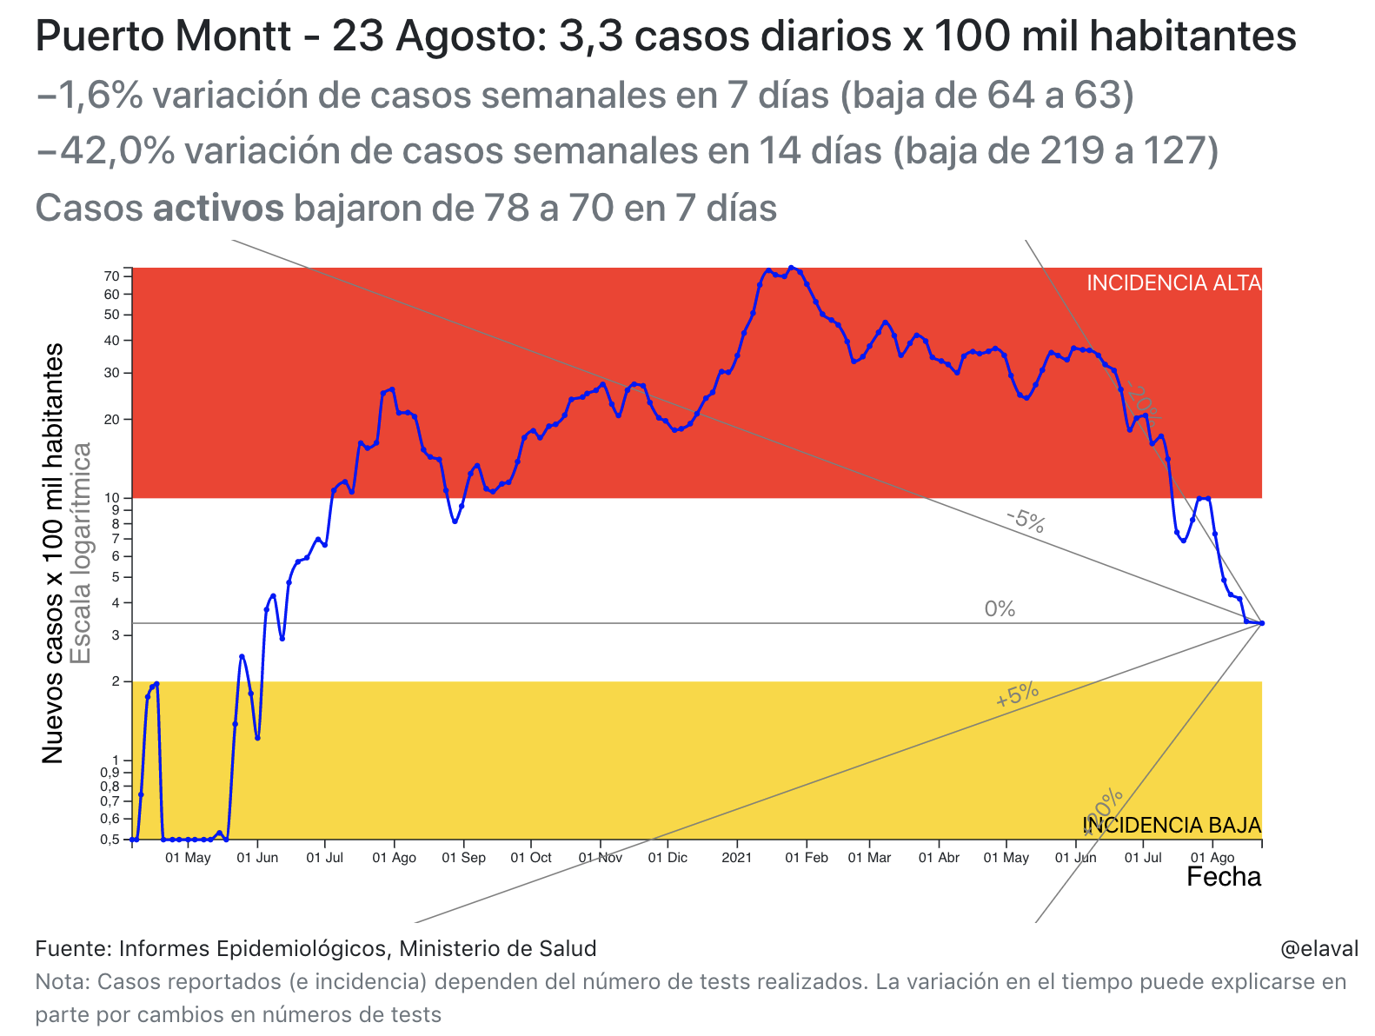
LOS LAGOS

Slide 23
VACUNACIÓN

Slide 24
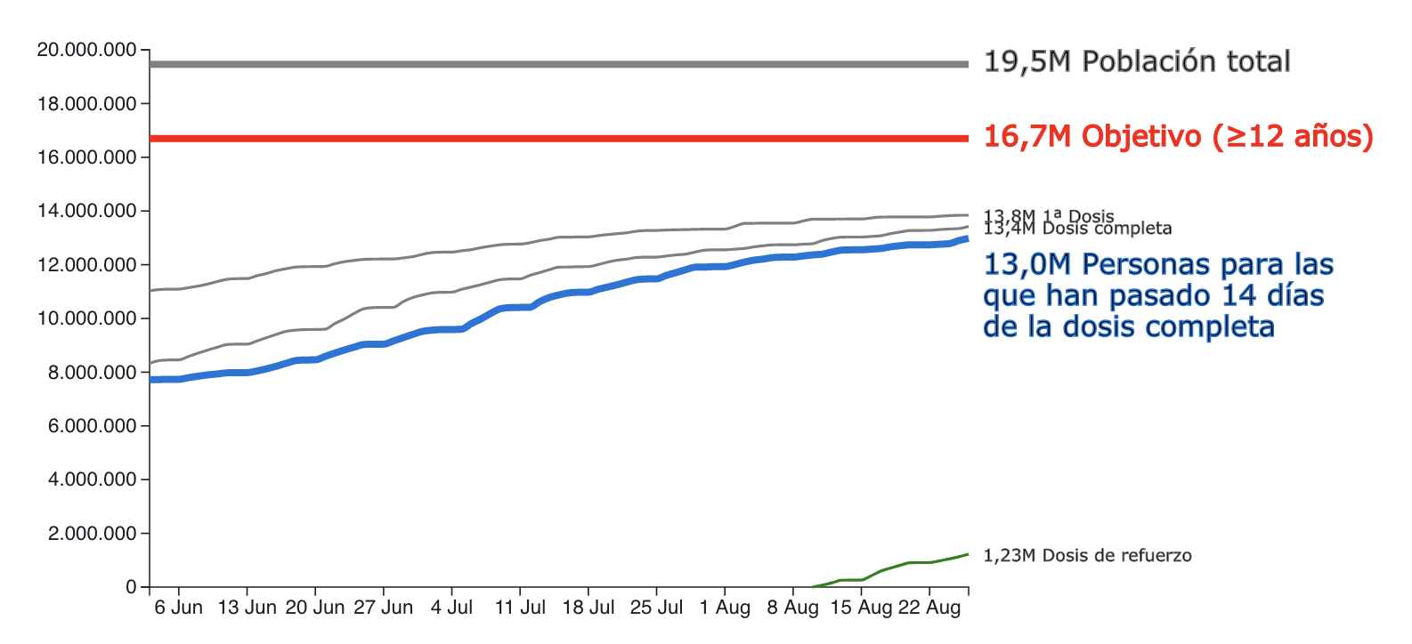
Vacunación COVID-19 en Chile al 26 de Agosto de 2021
(64% del total)
Fuente: Repositorio de Datos COVID19, Ministerio de Ciencia

Slide 25
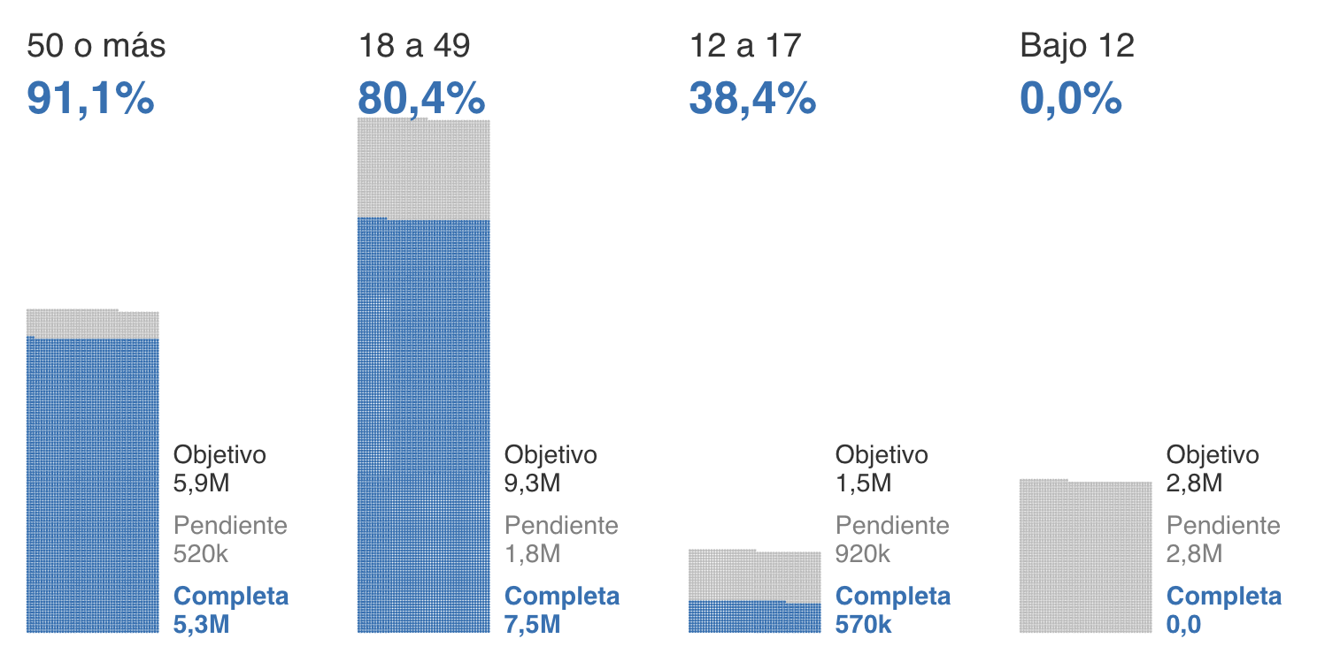
Cobertura de Vacunación COVID-19 en Chile al 26 de Agosto de 2021
Dosis completa (2 dosis o dosis única) por grupo de edad
Fuente: Repositorio de Datos COVID19, Ministerio de Ciencia

Slide 26
RESUMEN SEMANAL
Hospitalizaciones en UCI
MEDIO y BAJANDO
Fallecidos semanales
MEDIO y BAJANDO
Casos semanales
MEDIO y BAJANDO
Positividad semanal
BAJO y BAJANDO

